Slide 2
读一读
开店 蹲着 寂寞 口罩 编织 顾客 付钱功夫 换了 长颈鹿 袜子 匆忙 蜈蚣

Slide 3
说一说
课文讲了一个什么故事？

Slide 4
自学要求
一、带着下面的问题自己读课文并勾画。
1.蜘蛛为什么要开店？
2.用“ ”画出蜘蛛都开了什么店？用“ ”画出他分别
迎接了哪些客人？用“ ”画出为什么他的店总换经营
内容。

Slide 5
自学要求
3.试着完成下面的表格。
蜘蛛开的店名 | 迎接的客人 | 更换经营内容的原因
二、先和小组同学说一说，然后在全班汇报。

Slide 6
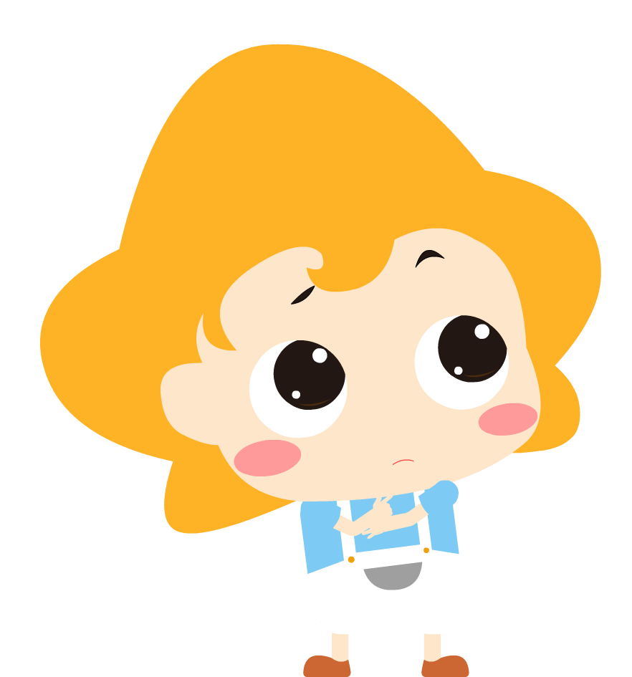
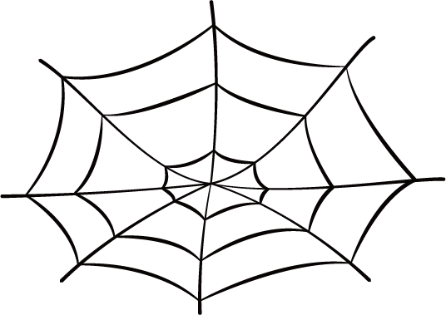
说一说
“寂寞、无聊”的反义词分别是什么？你能用这两个词说句话吗？
蜘蛛为什么要开店？
有一只蜘蛛，每天蹲在网上等着小飞虫落在上面，好寂寞，好无聊啊。
好寂寞
好无聊

Slide 7
说一说
用“ ”画出蜘蛛都开了什么店？
用“ ”画出他分别迎接了哪些客人？
用“ ”画出为什么他的店总换经营内容。

Slide 8
说一说
试着完成下面的表格。
蜘蛛开的店名 | 迎接的客人 | 更换经营内容的原因

Slide 9
说一说
蜘蛛决定开一家商店。卖什么呢？就卖口罩吧，因为口罩织起来很简单。
于是，蜘蛛在一间小木屋外面挂了一个招牌，上面写着：“口罩编织店，每位顾客只需付一元钱。”
顾客来了，是一只河马。河马嘴巴那么大，口罩好难织啊，蜘蛛用了一整天的工夫，终于织完了。
晚上，蜘蛛想：还是卖围巾吧，因为围巾织起来很简单。

Slide 10
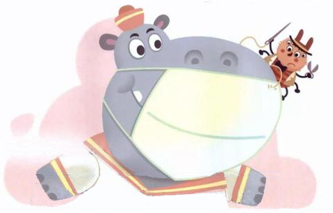
说一说
蜘蛛开的店名 | 迎接的客人 | 更换经营内容的原因
河马嘴巴那么大，口罩好难织啊，蜘蛛用了一整天的工夫，终于织完了。
那么大
口罩编织店
河马
一整天
终于
从上面的词语中你读懂了什么？

Slide 11
说一说
第二天，蜘蛛的招牌换了，上面写着：“围巾编织店，每位顾客只需付一元钱。”
顾客来了，只见身子不见头。蜘蛛向上一看，原来是一只长颈鹿，他的脖子和大树一样高，脑袋从树叶间露出来，正对着蜘蛛笑呢。
蜘蛛织啊织，足足忙了一个星期，才织完那条长长的围巾。
蜘蛛累得趴倒在地上，心里想：还是卖袜子吧，因为袜子织起来很简单。

Slide 12
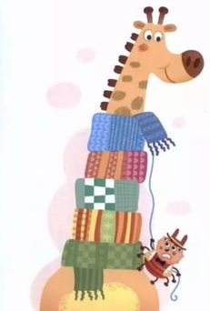
说一说
蜘蛛开的店名 | 迎接的客人 | 更换经营内容的原因
他的脖子和大树一样高。
围巾编织店
蜘蛛织啊织，足足忙了一个星期，才织完那条长长的围巾。
长颈鹿
足足
一个星
期
才
长长的
从上面的词语中你知道了什么？

Slide 13
说一说
第二天，蜘蛛的招牌又换了，上面写着：“袜子编织店，每位顾客只需付一元钱。”
可是，蜘蛛看到顾客后，却吓得匆忙跑回网上。原来那位顾客竟是一条四十二只脚的蜈蚣！

Slide 14
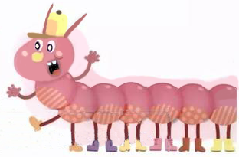
说一说
蜘蛛开的店名 | 迎接的客人 | 更换经营内容的原因
一条四十二只脚的蜈蚣
袜子编织店
蜘蛛为什么匆忙爬回网上？你能用“匆忙”说句话吗？

Slide 15
对比读
第一组
蜘蛛决定开一家商店。卖什么呢？就卖口罩吧，因为口罩织起来很简单。
晚上，蜘蛛想：还是卖围巾吧，因为围巾织起来简单。
蜘蛛累得趴倒在地上，心里想：还是卖袜子吧，因为袜子织起来很简单。
卖口罩
口罩织
起来很简单
卖围巾
围巾织起来简单
卖袜子
袜子织
起来很简单
读读这组句子，你发现了什么？

Slide 16
对比读
第二组
河马嘴巴那么大，口罩好难织啊，蜘蛛用了一整天的工夫，终于织完了。
蜘蛛织啊织，足足忙了一个星期，才织完那条长长的围巾。
那么大
好难织
一整天
终于织完了
足足
一个星期
读读这组句子，你发现了什么？

Slide 17
说一说
蜘蛛开店
卖口罩
卖围巾
卖袜子
河马
长颈鹿
蜈蚣

Slide 18
续编故事
第二天，蜘蛛蹲在网上等小虫子飞来，他好寂寞，好无聊……
接下来会发生什么事呢？发挥想象，续编故事。

Slide 19
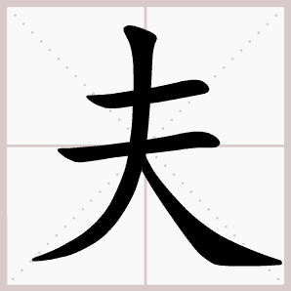
写一写

Slide 20
写一写

Slide 21
写一写

Slide 22
写一写

Slide 23
写一写

Slide 24
写一写

Slide 26
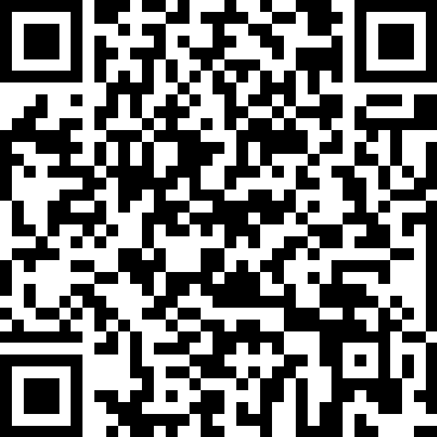
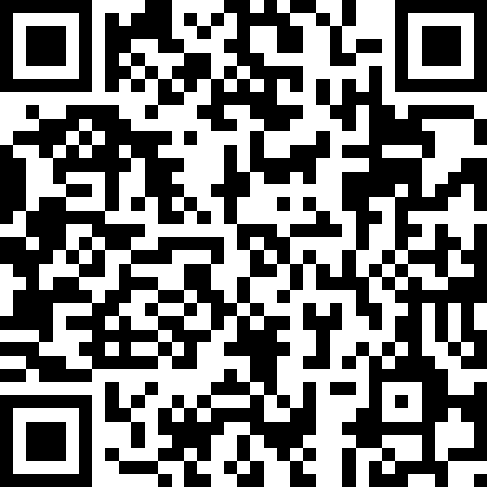
《蜘蛛开店》教学资料链接
教学资料
导学案设计 教案设计 教学实录 预习卡设计 活动卡设计 知识积累 课时测评 教学图片
学习工具
生字笔顺演示 课文词语听写 课文原声朗读 课文类文阅读预习直播课 测试天地

